Slide 1

CASA DE LOS PICOS
SEGOVIA-CASTILLA Y LEÓN-ESPAÑA

Slide 2
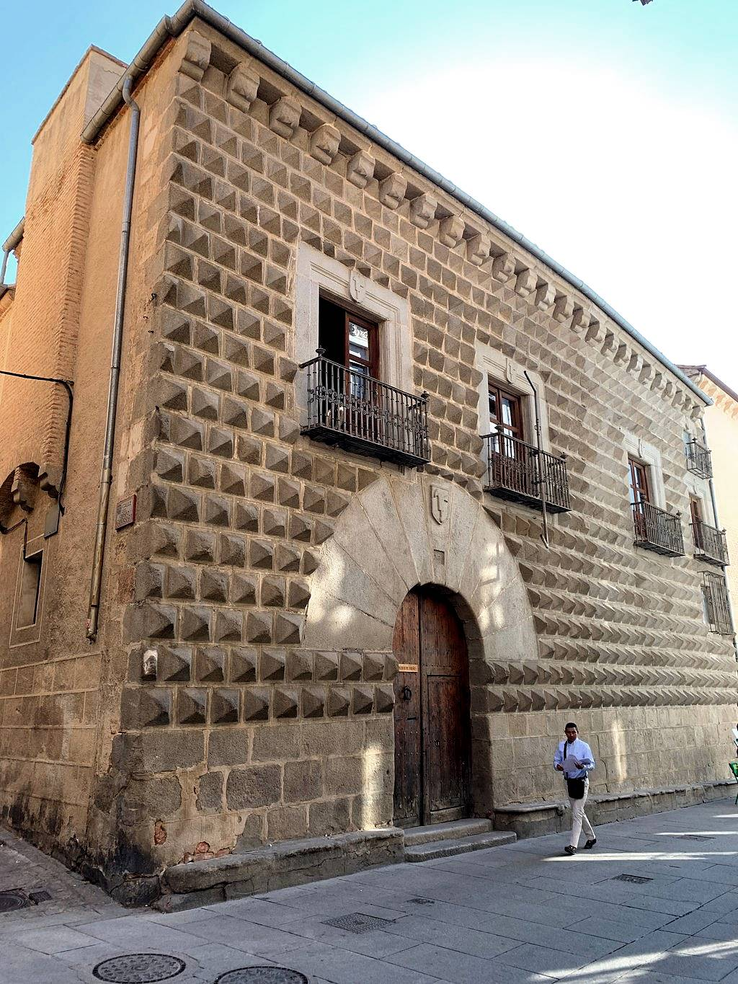
La Casa de los Picos es un edificio de la ciudad española de Segovia, sede de la Escuela de Arte de Segovia. Se encuentra situada en la calle de Juan Bravo, en pleno casco histórico de la capital segoviana. Fue construida en el último tercio del siglo XV por don Pedro López de Ayala, junto a la desaparecida Puerta de San Martín. La casa fue más tarde adquirida por el regidor Juan de la Hoz. Es conocida por su fachada, con 617 picos de granito, y por su patio renacentista. Se puede distinguir en los dinteles de los cinco balcones y en la puerta de acceso la heráldica de la familia de la Hoz. A lo largo de su historia, el edificio pasó por diversos propietarios, cediéndose en los años 1970 al Ministerio de Educación, que lo rehabilitó y adaptó para instalar en él la sede de la Escuela de Arte y Superior de Diseño de Segovia, que comenzó a funcionar en 1977. Guarda parecidos decorativos con la Casa de las Conchas de Salamanca, el Palazzo dei Diamanti de Ferrara y la Casa dos Bicos de Lisboa.
Notes:
2

Slide 3
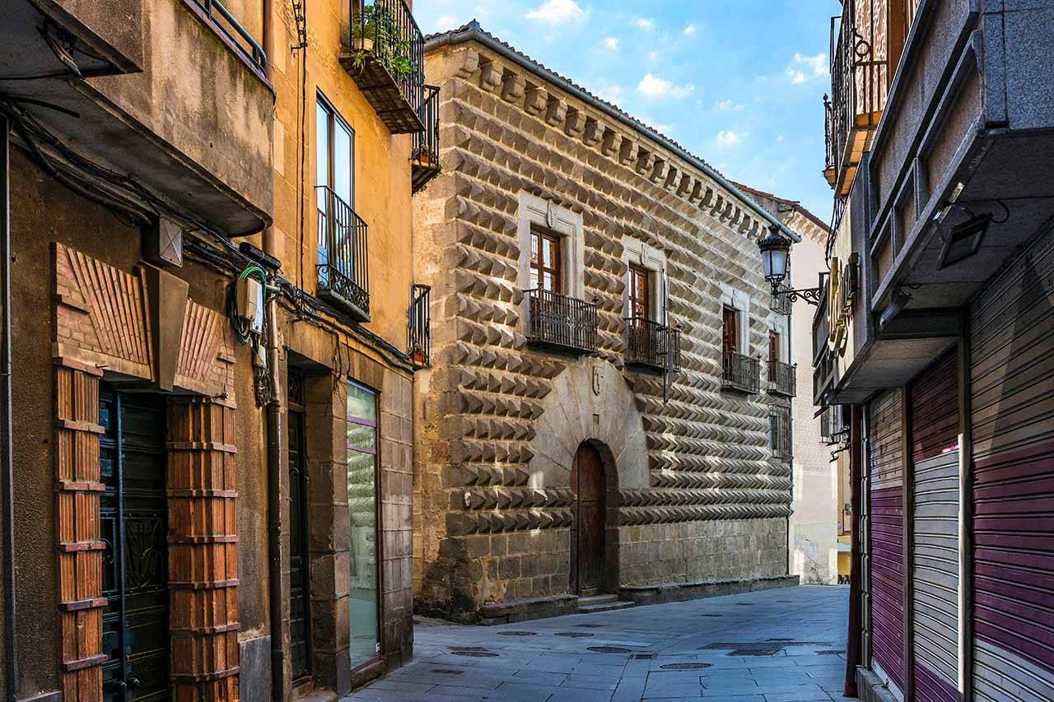

Slide 4
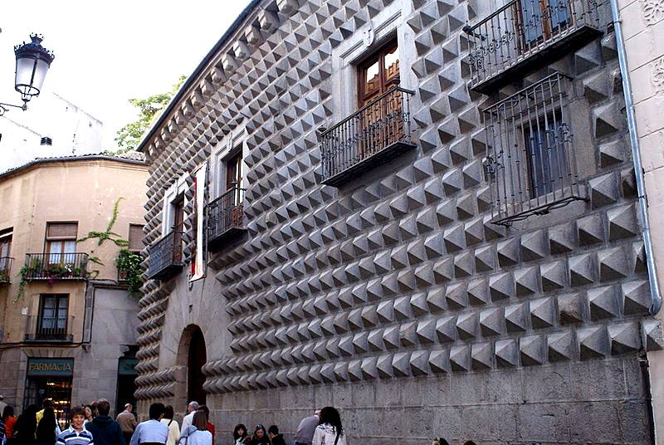
Notes:
4

Slide 5
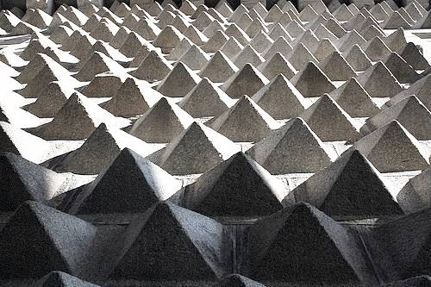

Slide 6
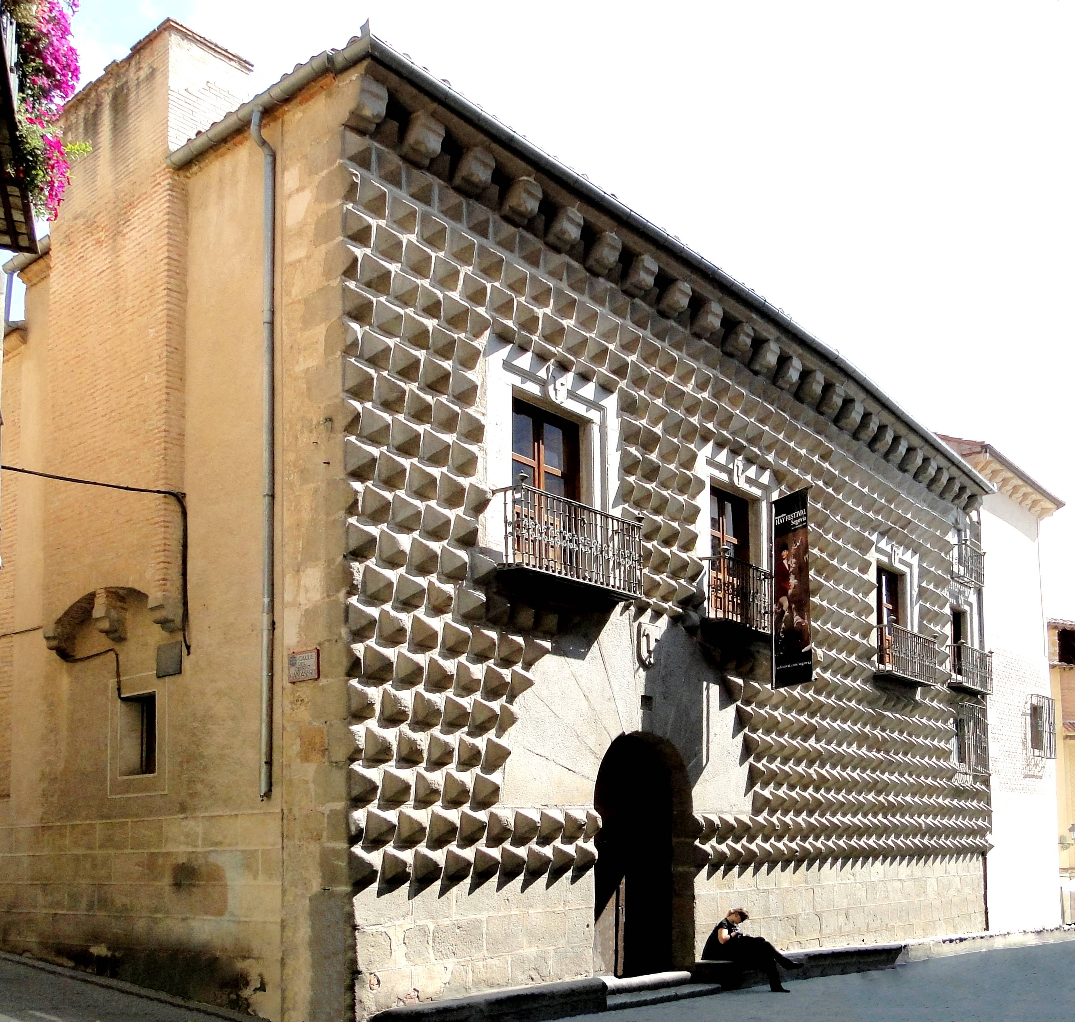

Slide 7
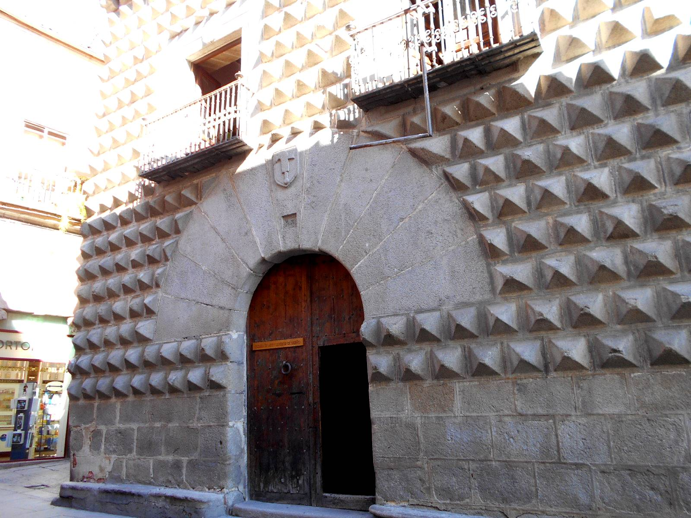

Slide 8
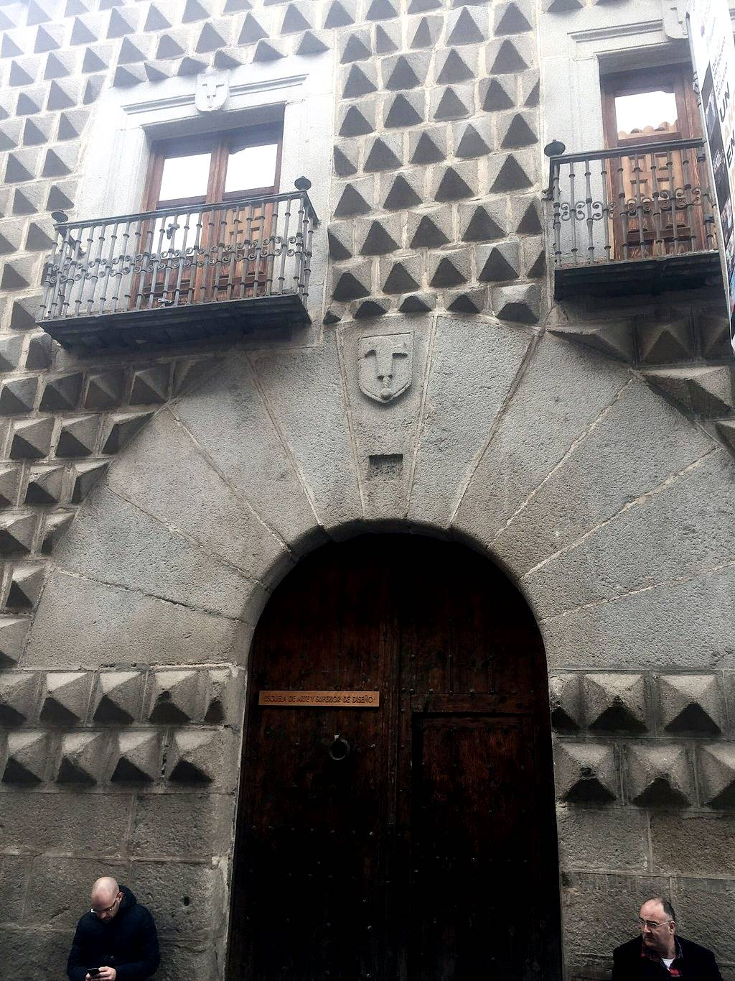

Slide 9
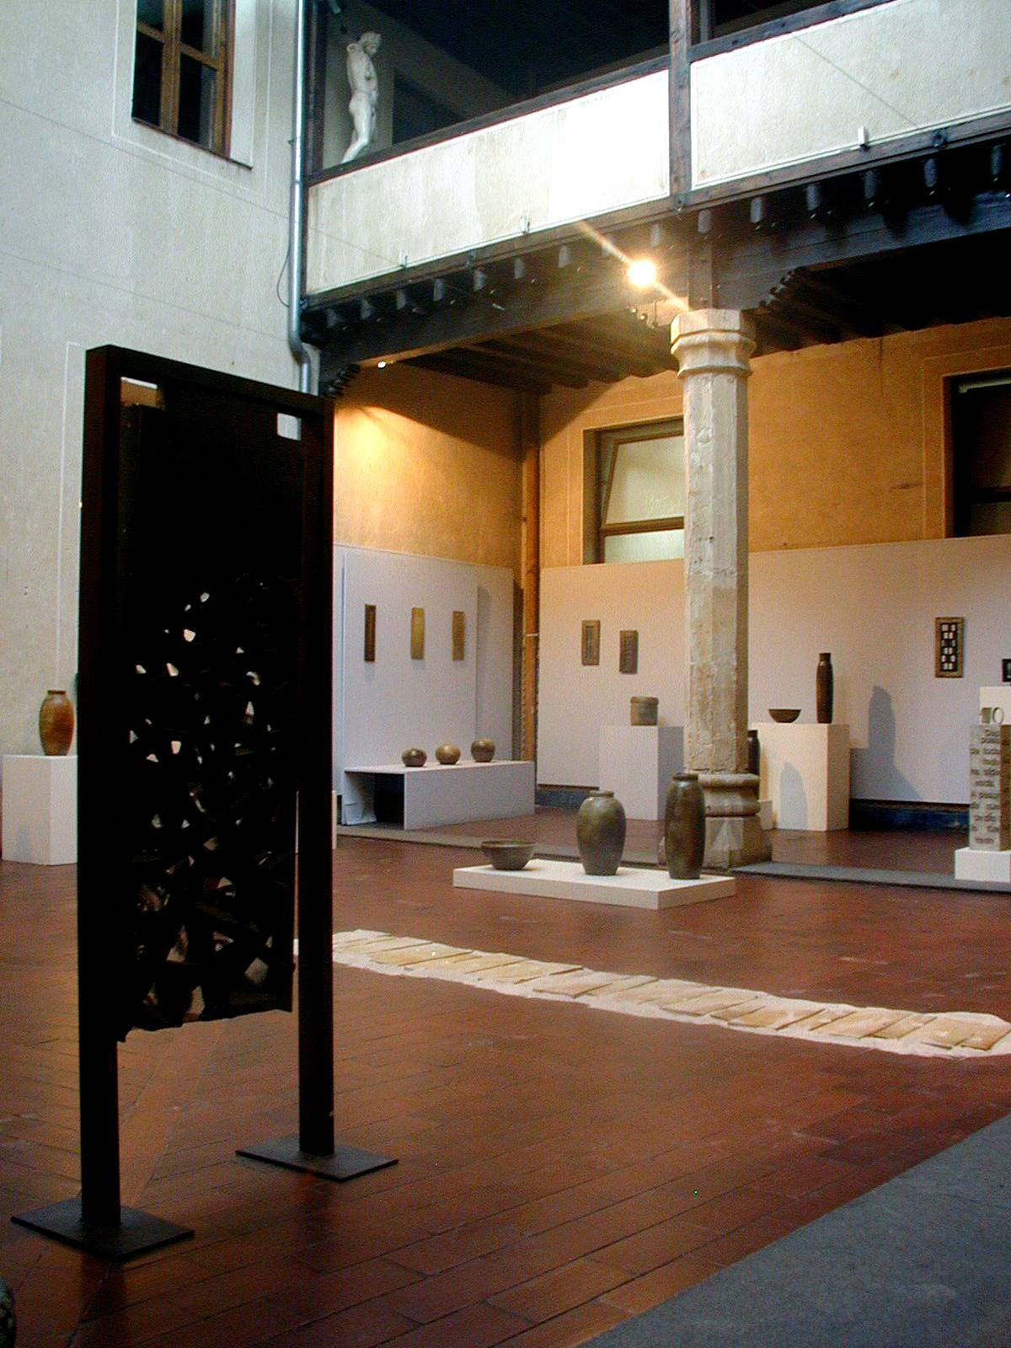
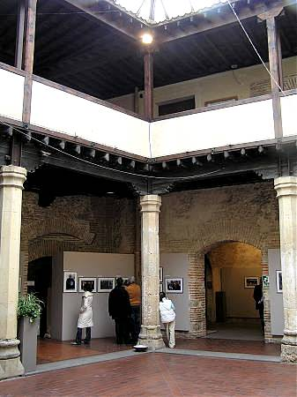

Slide 10
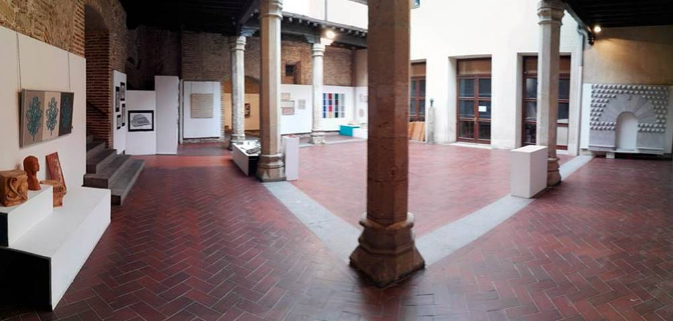

Slide 11
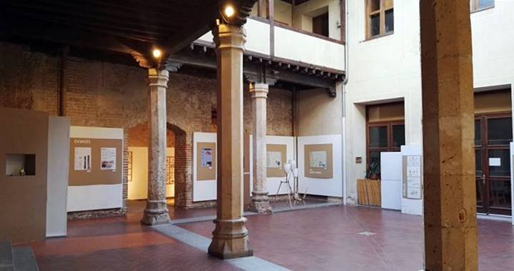

Slide 12
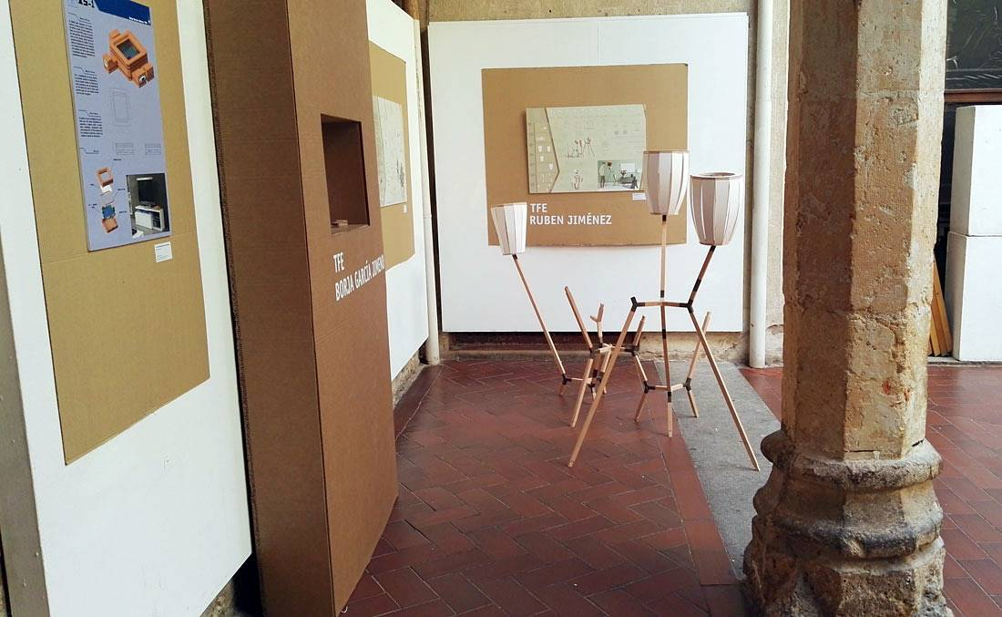

Slide 13
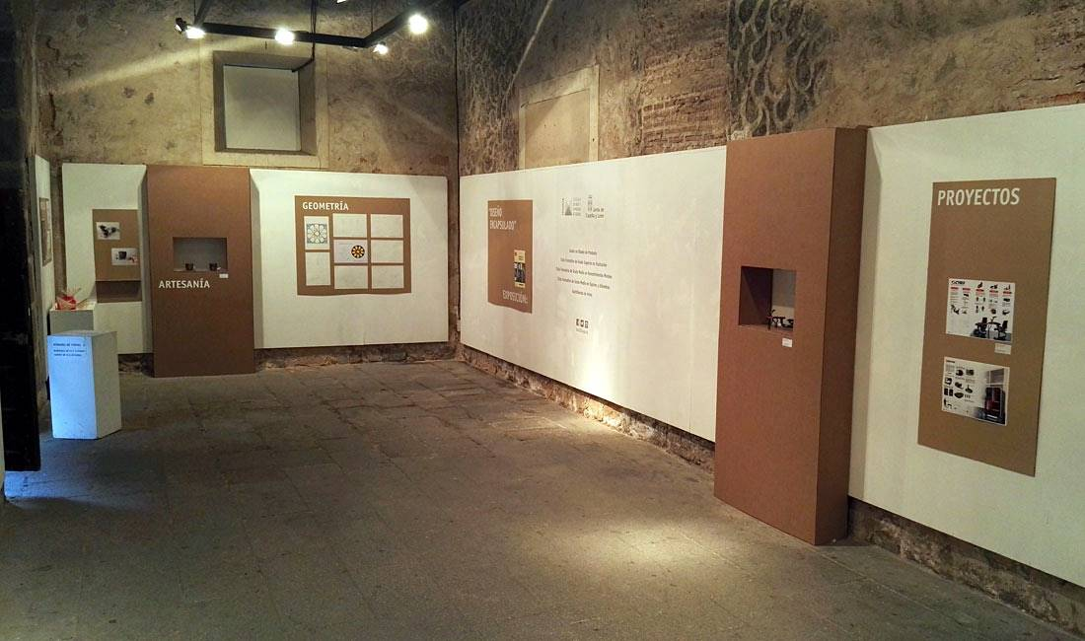

Slide 14
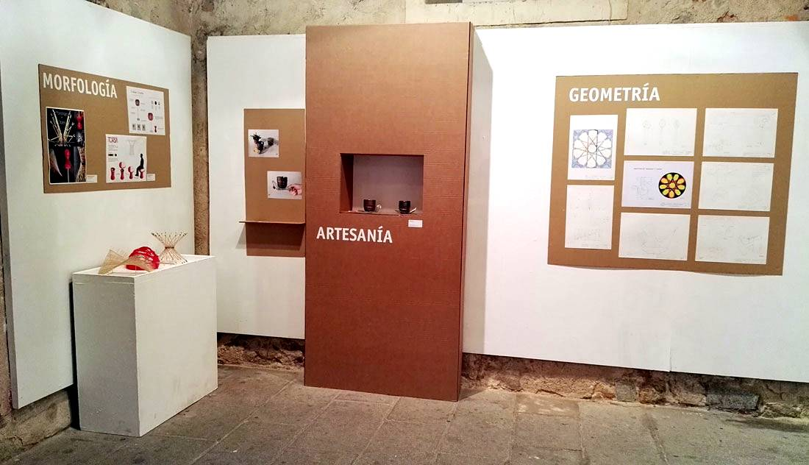

Slide 15
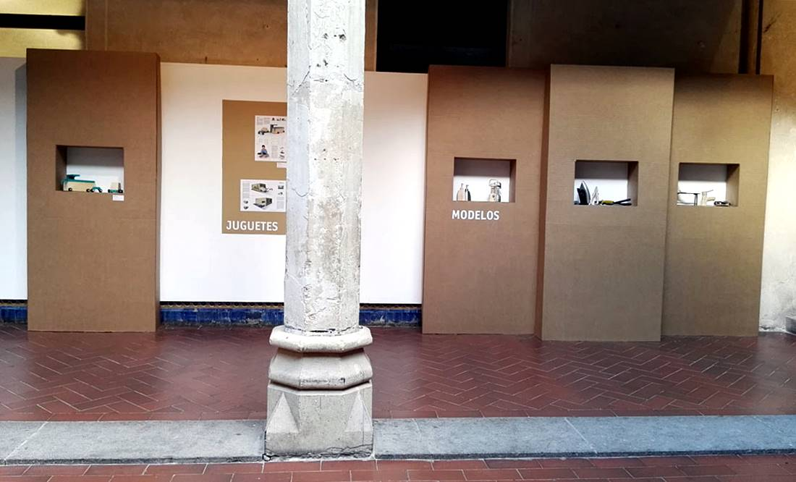

Slide 16
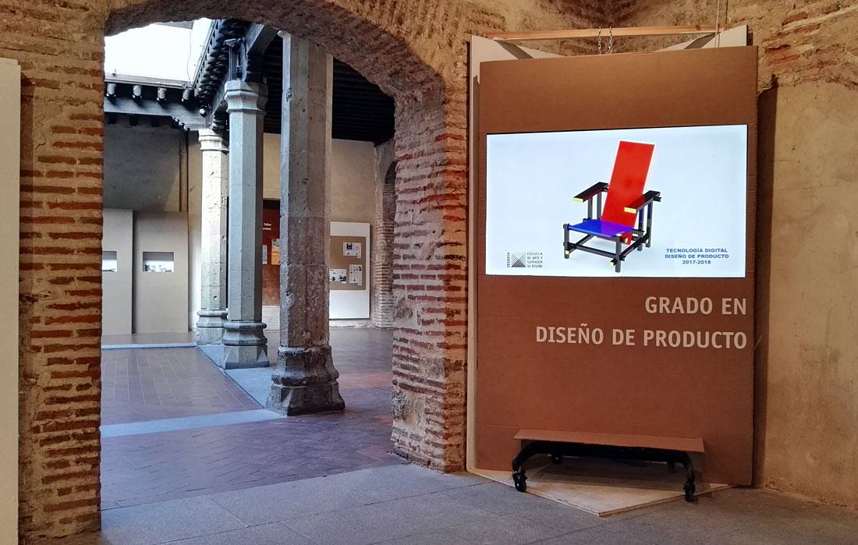

Slide 17
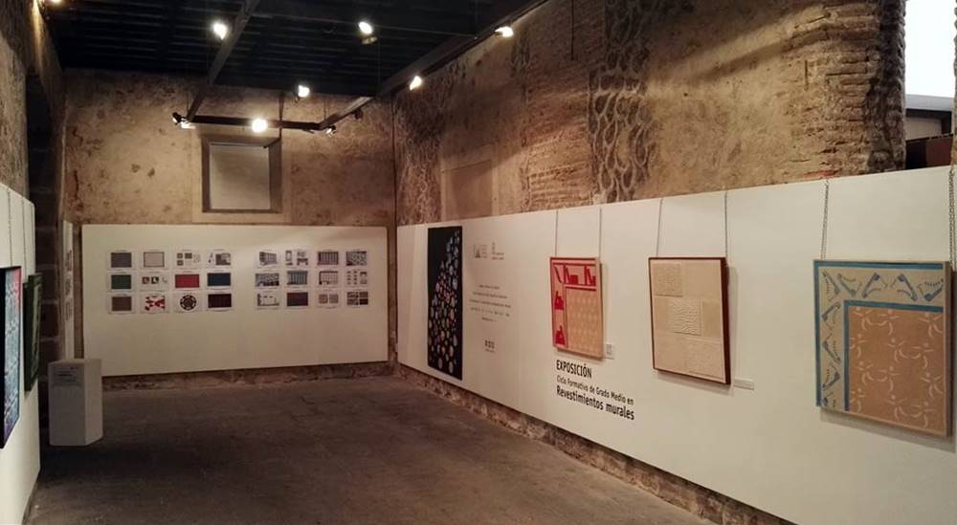

Slide 18
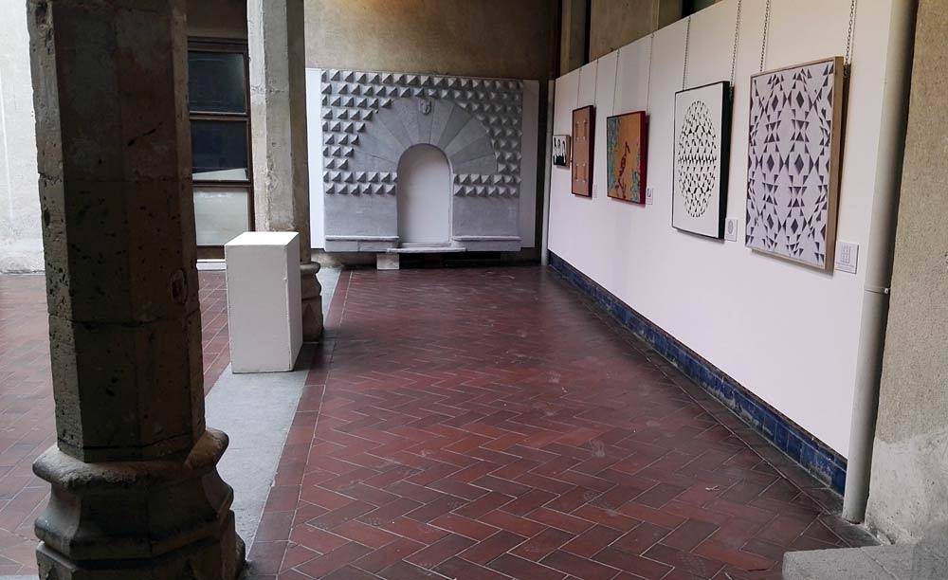

Slide 19
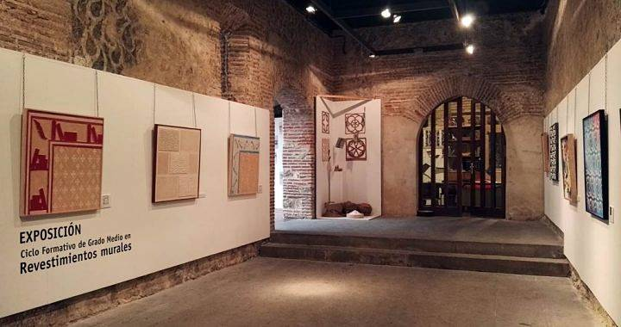

Slide 20
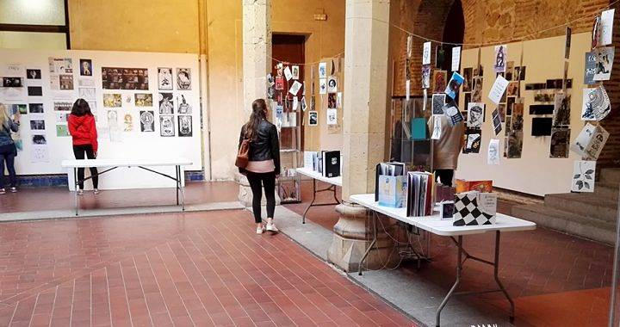

Slide 21
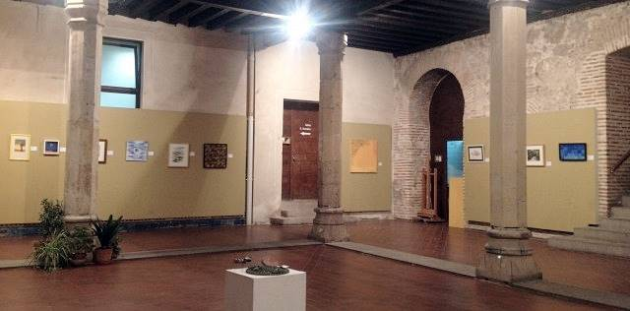

Slide 22
IMÁGENES PARA EL RECUERDO

Slide 23
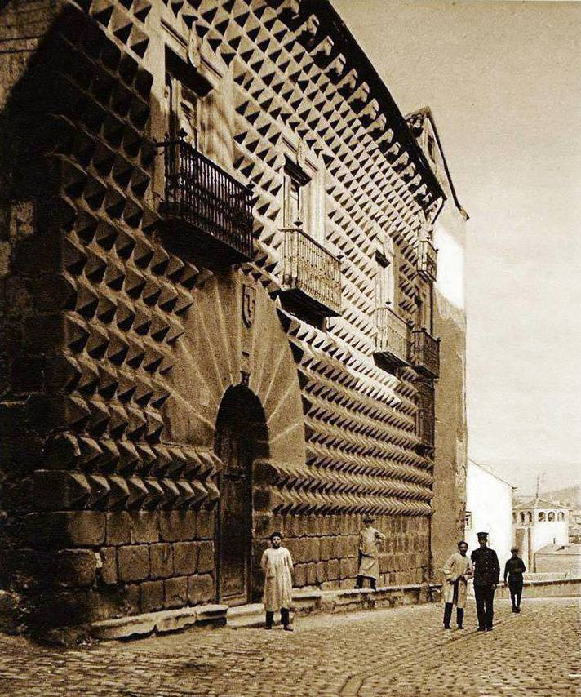
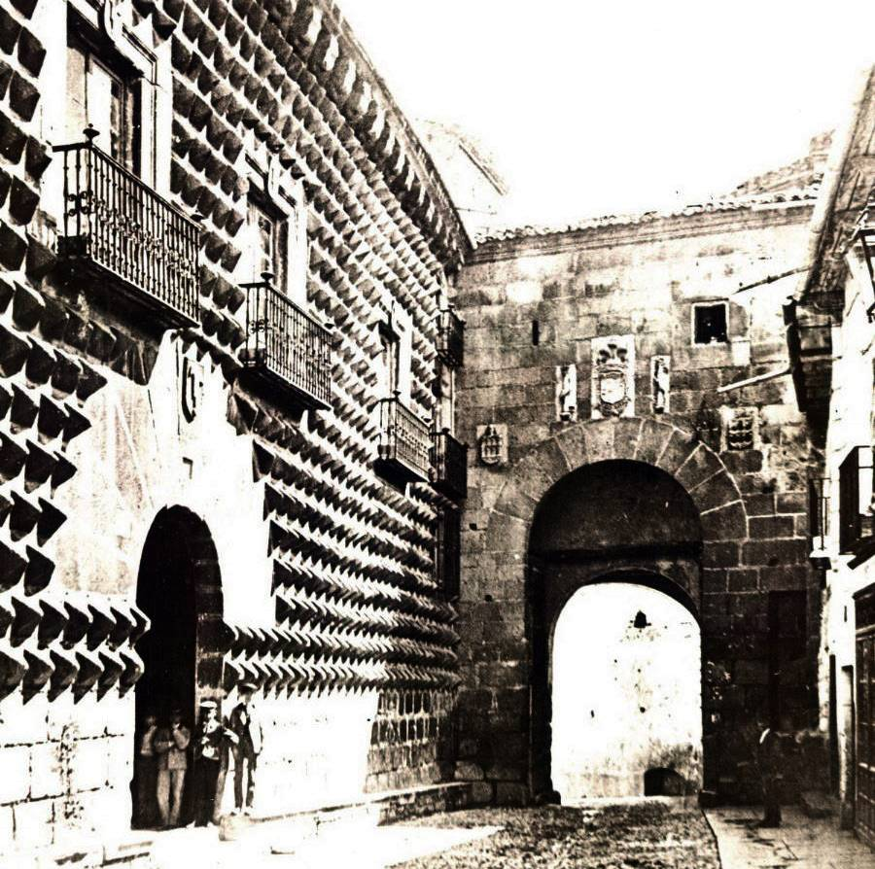

Slide 24
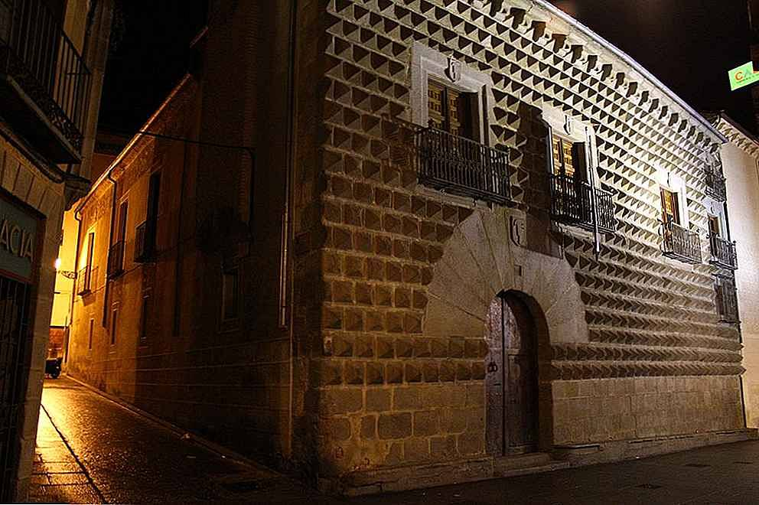

Slide 25

GRACIAS POR TU VISITA
Y QUE TENGAS UN BUEN DÍA
VICTOR NOVELLÓN

Slide 26







¿Te ha gustado?
Puedes ver más entrando
Aquí
Además puedes recibir powerpoints en tu correo electrónico suscribiéndote aquí:

